Slide 1

第十三届中国大学生服务外包创新创业大赛
Mobo
【A10】基于图像识别的主板质量检测系统
队名：洞若观火
队员：雷志超 刘艳琼 马驰卓 刁艺 廖嘉璐

Slide 2
Content
1
问题分析与解决思路
2
目标与解决方案
3
技术实现方案
4
创意与特色
5
功能实现
6
业务模式
7
可行性分析
8
人员组织框架

Slide 3
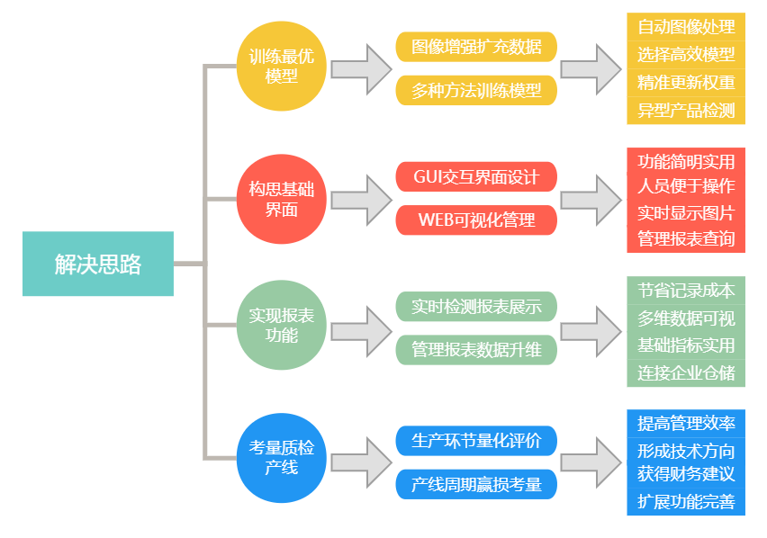
问题分析与解决思路
1
 | 传统方法效率低 官方数据集有限 小目标难以识别
 | 技术层面
 | 缺少人机交互界面 缺少产线控制信号 缺少检测结果储存
 | 可视化层面
 | 难以获得管理报告 难以分析历史故障 难以规范数据管理
 | 管理层面
问题分析

Slide 4

2
目标与解决方案
目标
1st
训练最优模型
2st
构思基础界面
3st
实现报表功能
4st
考量质检产线
自动图像处理
选择高效模型
精准更新权重
异型产品检测
功能简明实用
人员便于操作
实时显示图片
管理报表查询
节省记录成本
多维数据可视
基础指标实用
连接企业仓库
提高管理效率
形成技术方向
做出财务决策
扩展功能完善
① 模型选取
② 模型训练
③ 模型优化
数据提取
报表设计
报表存储
解决方案
技术路线
数据处理
模型训练
界面交互
报表生成
网页展示
① 数据校验
② 数据增强
③ 数据标注
技术选取
界面布局
处理信号
界面设计
查询优化
网页优化

Slide 5
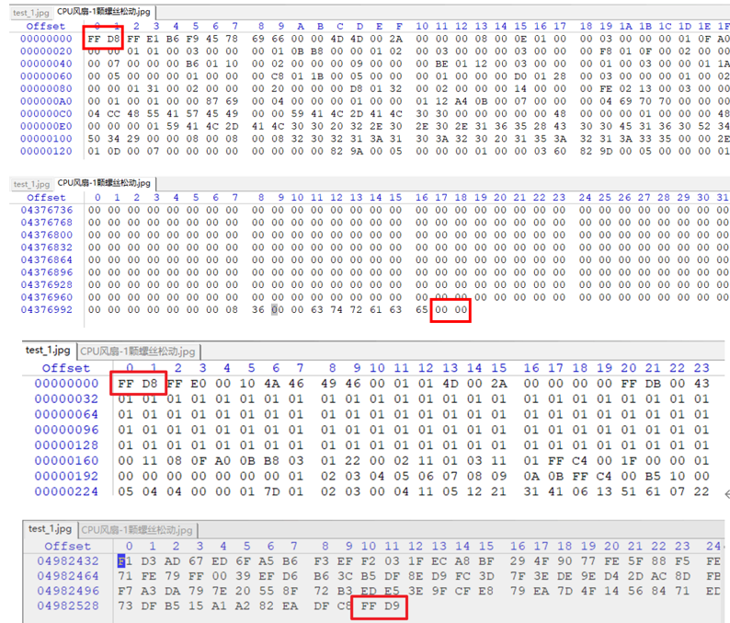
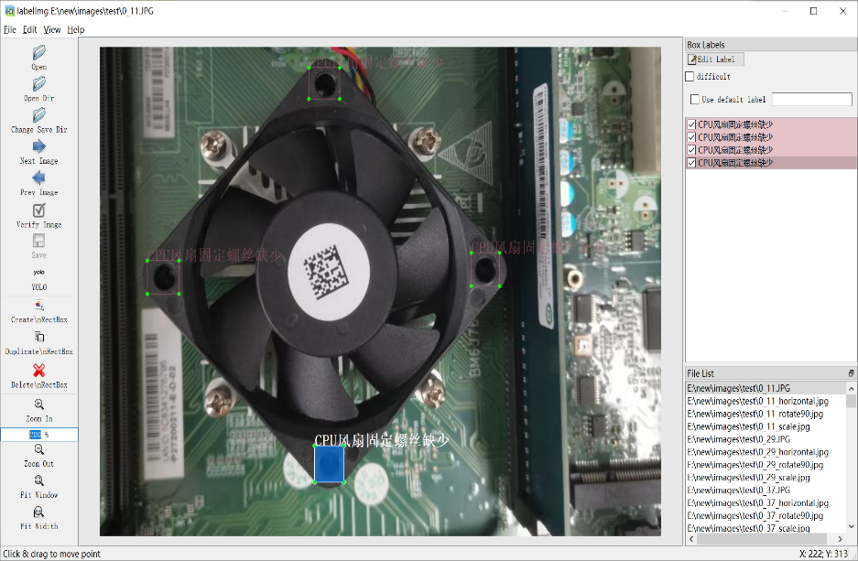
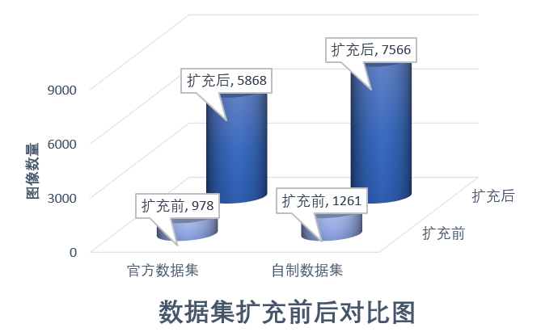

3
技术实现方案—数据预处理

Slide 6
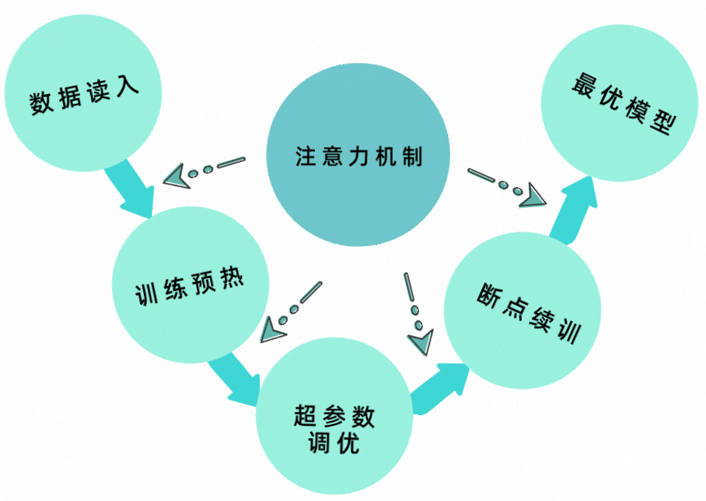
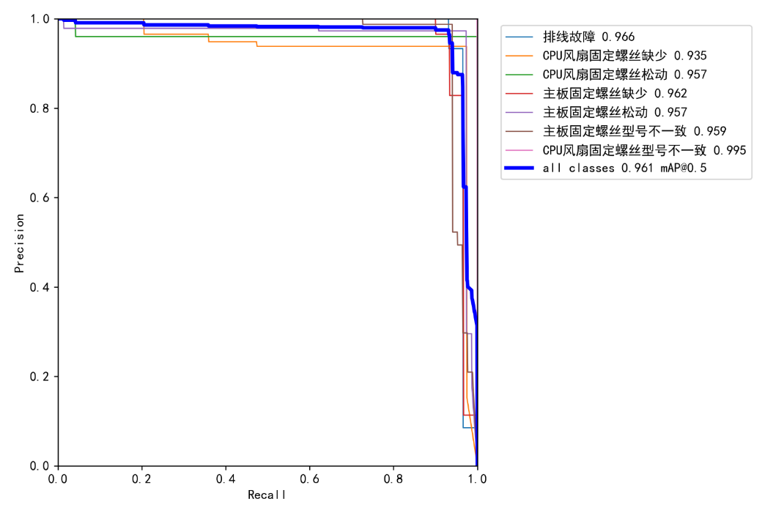
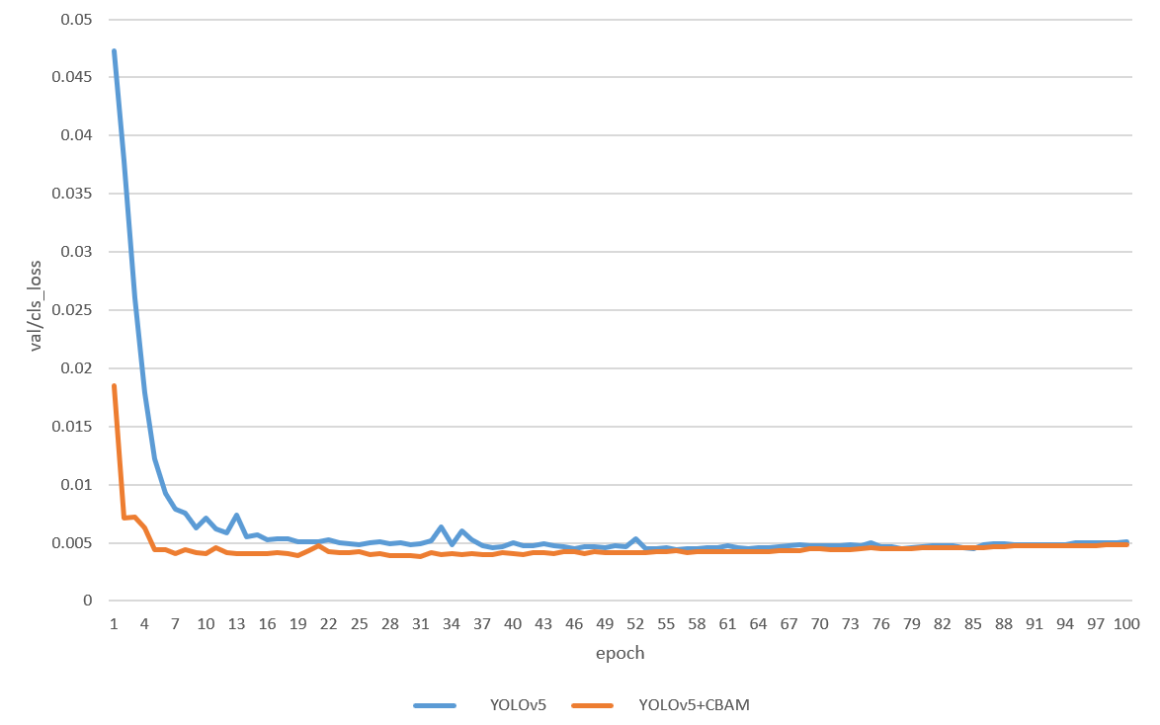
3
技术实现方案—模型训练
模型训练步骤图

Slide 7




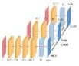

4
创意与特色—创意总览
低成本投入
多功能实现
使用人机交互界面
实时输出报表
轻量模型移植
视频流抓拍功能
报表汇总功能
网页多维展示功能
多方法融合
质量检测
全方位汇报
6种图像增强方法
YOLO v5目标检测算法
注意力机制
标签中文化
控制信号输出
故障频次绘图
财会科目建模

Slide 8
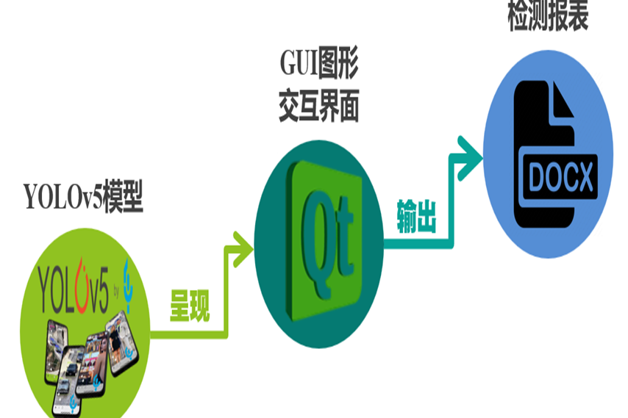
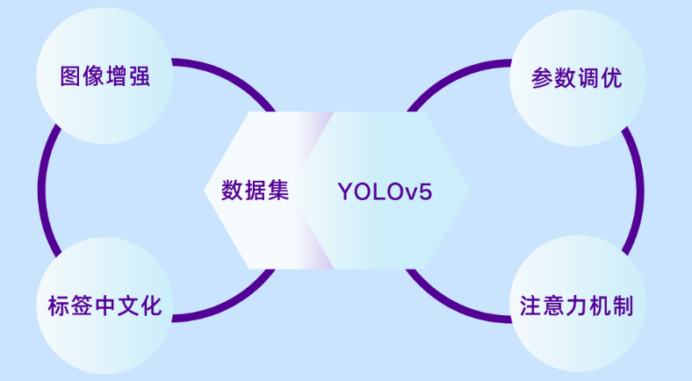
4
创意与特色—创意总览
多方法
融合
低成本投入

Slide 9
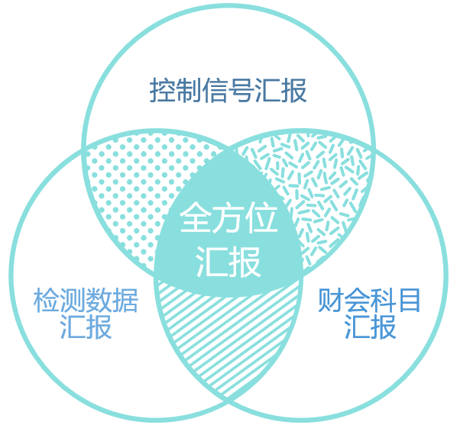

4
创意与特色—创意总览
创意描述
全方位汇报
加入数据查询功能，规范数据间的关系
财务接口可直接汇集报表信息
动态网页多维度呈现管理报表
自动生成技术、管理两个版本的报表
技术报告既有个别故障品报表，又有批次情况汇总表
管理报告对生产线所有环节进行量化评价，基于环节故障品率的高低，提出决策建议
创意描述
多功能实现

Slide 10

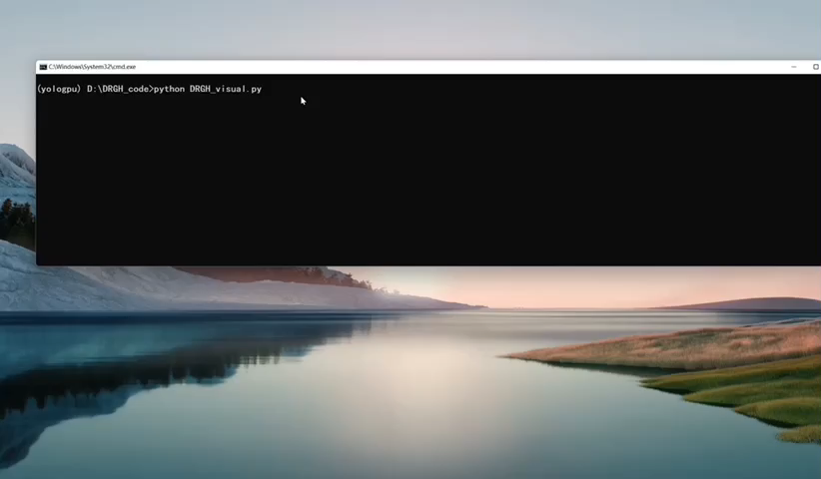
5
功能实现—故障检测

Slide 11

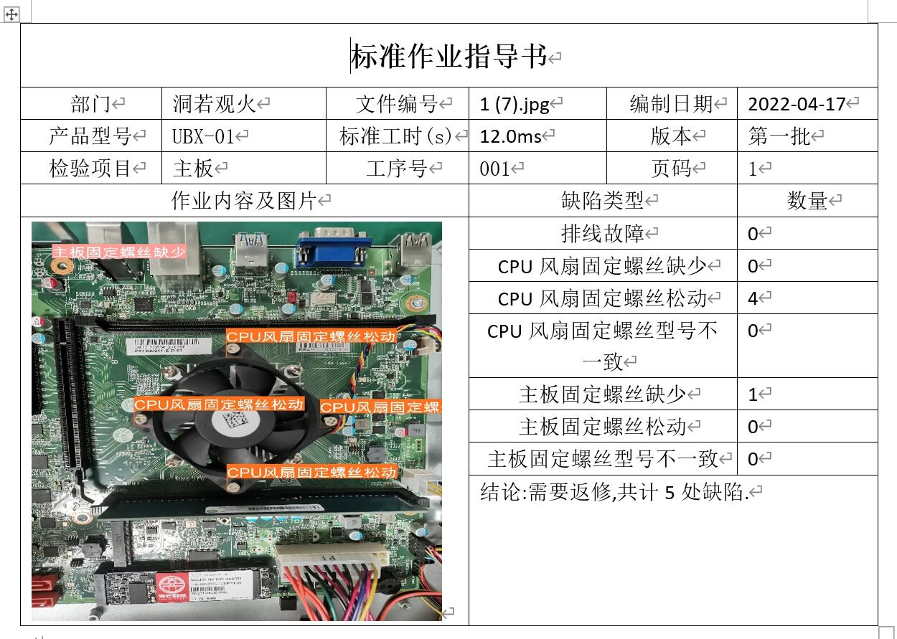
5
功能实现—报表生成

Slide 12
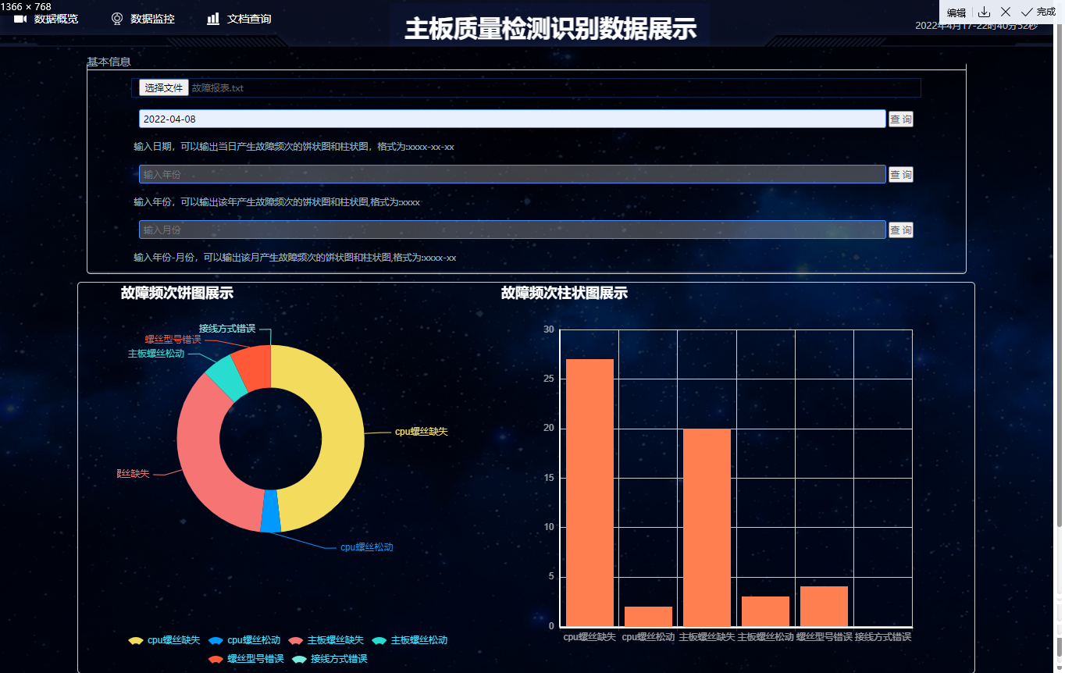
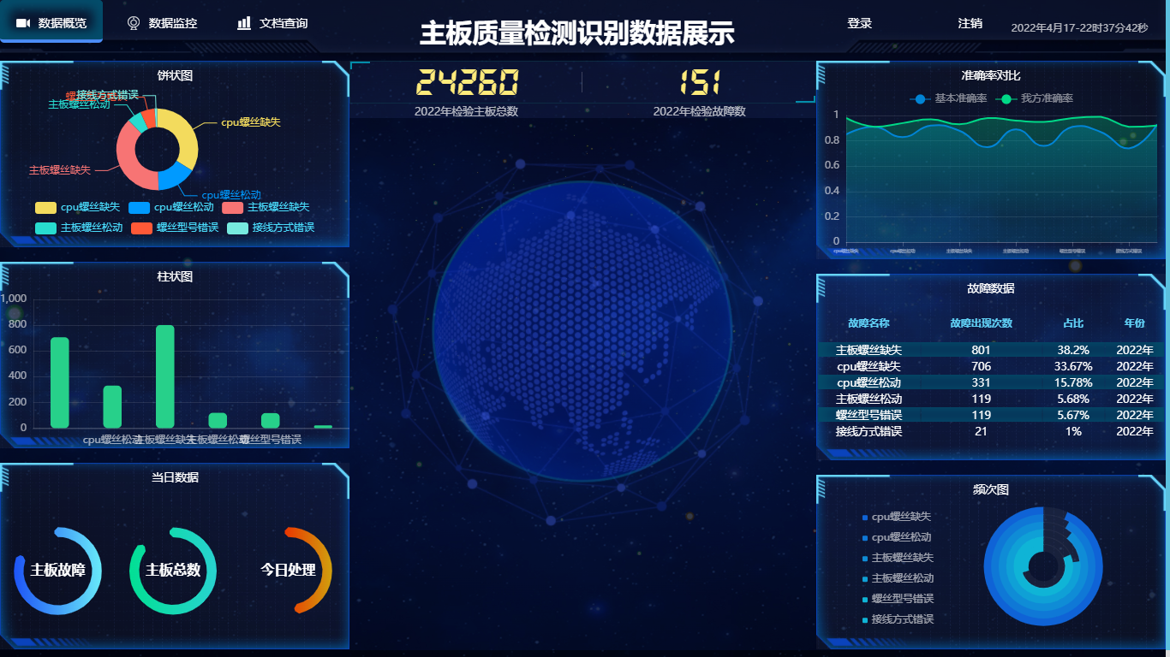
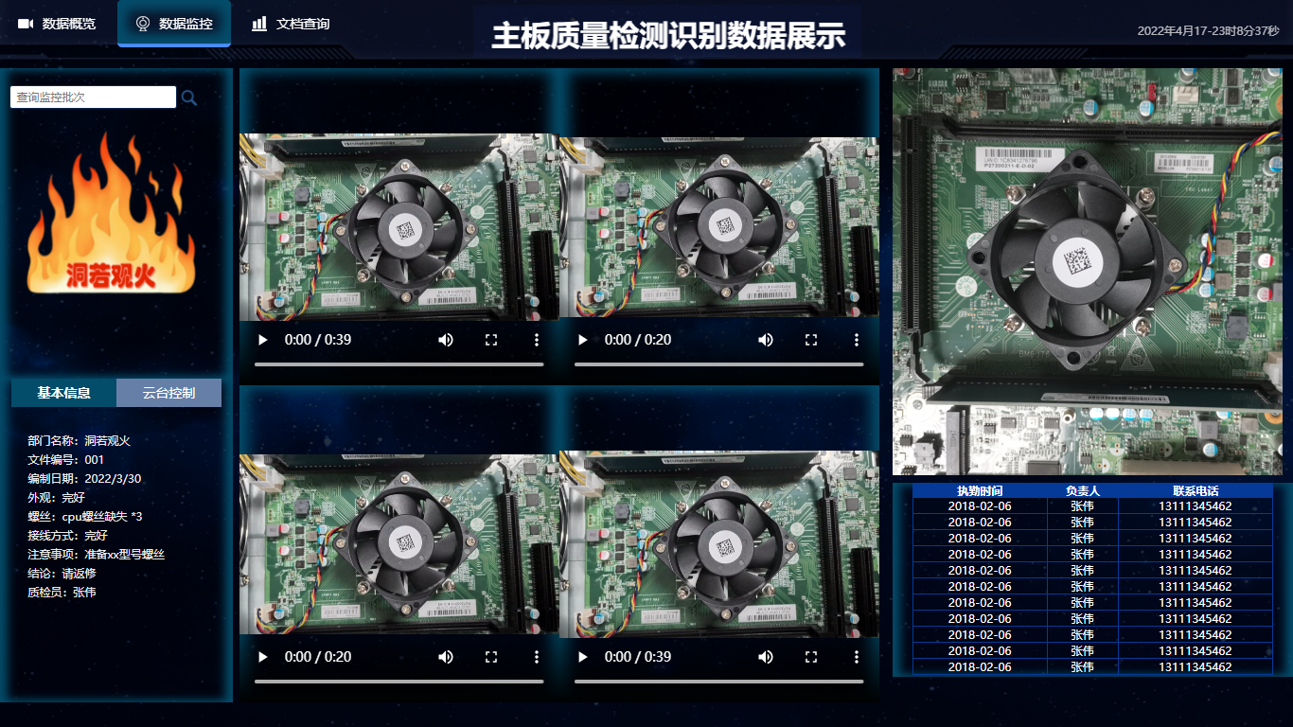
5
功能实现—网页展示
数据概览
数据查询
数据监控

Slide 13
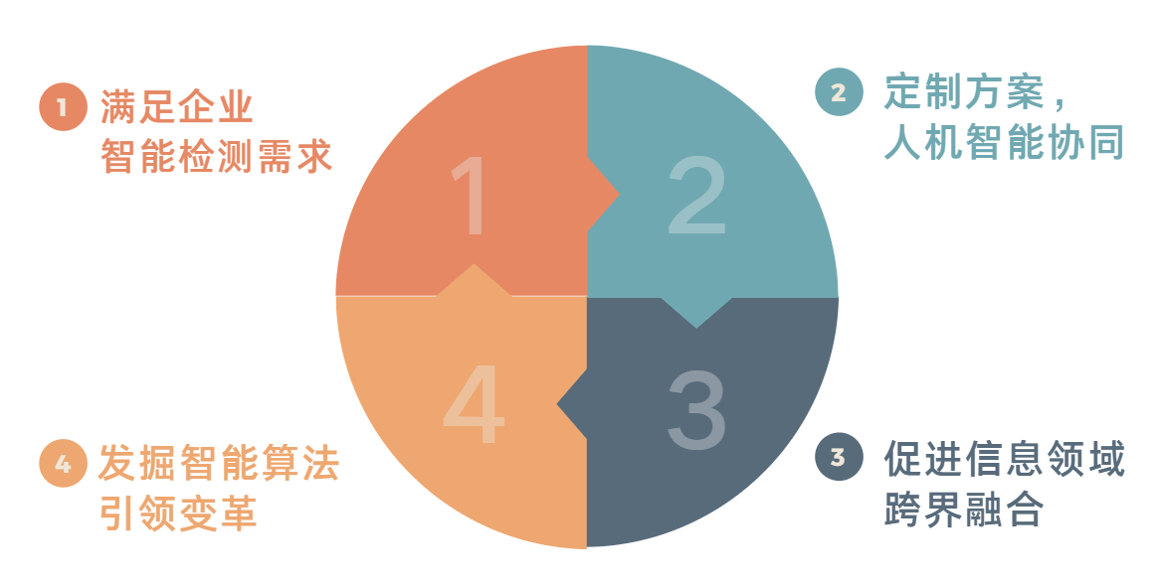
6
业务模式

Slide 14
7
可行性分析
质量检测系统
技术可行性
经济可行性
操作可行性
质检全自动报表生成，经济效益可以完全覆盖系统开发成本
系统的操作方式满足真实场景，在目标用户组织内易行
使用算法开源商业可用，轻量模型易移植

Slide 15










8
人员组织框架
雷志超
刘艳琼
马驰卓
模型完善
文档攥写
材料收集
模型训练
视频制作
文档编纂
数据标注
素材收集
刁艺
廖嘉璐
网页设计
WEB可视化
材料编写
材料整理
视频制作
PPT制作

Slide 16


洞若观火

